Slide 1


TÍMI 4
Ég get unnið með liðinu að því að ákvarða hvers konar rannsóknir eru nauðsynlegar til að dýpka okkur í lausn vandamálsins.
Ég get unnið með liðinu að því að forrita vélmennið til að skynjari fylgi línu á þrautabrautinni.
Ég get unnið með liðinu mínu að því að þróa aðferðir til að leysa þrautir á þrautabrautinni.
Nemendur byrja rannsóknir í tengslum við nýsköpunarverkefnið og halda áfram að forrita vélmennið með því að nota skynjara og þróa aðferðir til að leysa þrautir á þrautabrautinni. ​

Slide 2


Umræður
Hvað gerðum við í síðasta tíma?
Notes:
Discuss with students the coding and building skills they learned last session and ask them what innovation project problem statement they decided on. ​​

Slide 3

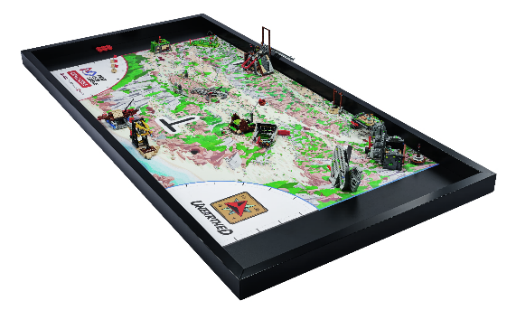
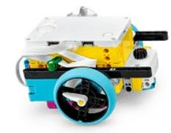
Orðalisti
verkefnaáætlun: áætlun um hvaða þrautir við ætlum að reyna við, í hvaða röð við ætlum að reyna að leysa þær, hvaða viðbætur við þurfum og hvaða forritun þarf.
sjálfstýring: hæfni til að stýra sér sér sjálft án mannlegs inngrips.
kappleikur: 2,5 mínútna tímabil þar sem vélmennið klárar eins margar þrautir og mögulegt er til að vinna sér inn stig.
Notes:
Session specific vocab

Slide 4

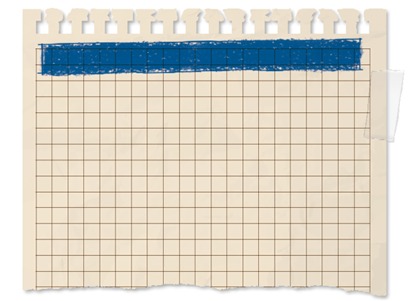
Kynning
Hvers konar rannsóknir eru nauðsynlegar til að læra betur um núverandi lausnir á vandamálinu.
Hvaða heimildir er hægt að nota til að safna upplýsingum?
Hvaða heimildir er hægt að nota til að safna upplýsingum?
Notes:
Introduction:
Work as a team to identify what kind of research is needed to learn about existing solutions.
Determine how your team will use the information collected to create your innovation project solution
Session Tips:
Source examples for research include websites, videos, books, magazines, personal stories, user experiences, and interviews.

Slide 5

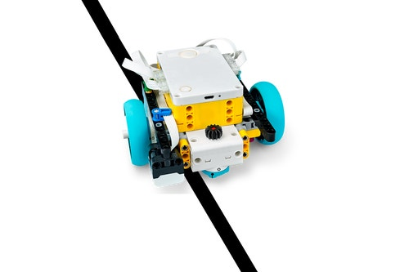

Tasks
Ljúkið eftirfarandi kennslustundum í SPIKETM appinu
Æfingabúðir 3: Að bregðast við línum
Notes:
Tasks ​
Open the SPIKE™ app. Find your lesson.
Competition Ready Unit Training Camp 3: Reacting to Lines
Reflect on the skills you learned in this unit. Talk about how they will help you in the robot game.
Try it out! See if you can use the skills you learned to attempt another mission
Session Tips​
Plug in the controller and open the app periodically to check for software and firmware updates.
Have the team follow the program on the screen to see how it matches the robot’s actions. This will help them debug their programs.
Try to start the robot in the same or a very similar place each time in one of the launch areas.

Slide 6


Verkefni
Prófið að forrita vélmennið til að leysa aðrar þrautir.
Hvernig hjálpar skynjarinn vélmenninu?
Notes:
Tasks ​
Open the SPIKE™ app. Find your lesson.
Competition Ready Unit Training Camp 3: Reacting to Lines
Reflect on the skills you learned in this unit. Talk about how they will help you in the robot game.
Try it out! See if you can use the skills you learned to attempt another mission
Session Tips​
Plug in the controller and open the app periodically to check for software and firmware updates.
Have the team follow the program on the screen to see how it matches the robot’s actions. This will help them debug their programs.
Try to start the robot in the same or a very similar place each time in one of the launch areas.

Slide 7

Ígrundun
Hvernig ætlar liðið að skrá hjá sér og halda utan um rannsóknarvinnuna í tengslum við nýsköpunarverkefnið?
Hvernig hjálpaði það að prufukeyra forritið við það að gera vélmennið nákvæmara?
Hvernig getið þið nýtt ykkur línurnar á þrautabrautinni við gerð verkefnaáætlunar?

Slide 8




Deilið
Ræðið hvað þið lærðuð um vélmennið í þessum tíma.
Notes:
Share ​
Discuss the reflection questions
Get together at the mat. Share the robot skills you learned in this session.
Clean up your space.
​

Slide 9

Takið til á vinnusvæðinu

Slide 10


LEGO, the LEGO logo, and the SPIKE logo are trademarks of the/sont des marques de commerce du/son marcas registradas de LEGO Group. ©2025 The LEGO Group. All rights reserved/Tous droits réservés/Todos los derechos reservados. FIRST®, the FIRST® logo, and FIRST® AGE™ are trademarks of For Inspiration and Recognition of Science and Technology (FIRST). LEGO® is a registered trademark of the LEGO Group. FIRST® LEGO® League and UNEARTHED™ are jointly held trademarks of FIRST and the LEGO Group. ©2025 FIRST and the LEGO Group. All rights reserved.

